Slide 1

2
4
1
مراجعة
الدرس 4
الدرس 3
الدرس 2
الدرس 1

Slide 2






أيقونات توجيهية
توجيهات الأستاذ(ة)
تعيين تلميذ للإجابة
المرور بين الصفوف
عرض فيديو
المرور للشريحة الموالية بعد عرض الفيديو
العمل في ثنائيات

Slide 3

(ة)خاص بالأستاذ
برمجة الأسبوع الأول
الدرس 2
الدرس 1
الضرب في مضاعفات العدد 10
الضرب في العدد 10
الدرس4
الدرس 3
حل المسائل (المقارنة)
الضرب على السطر (1)
مراجعة
مراجعة وتثبيت دروس الأسبوع

Slide 4
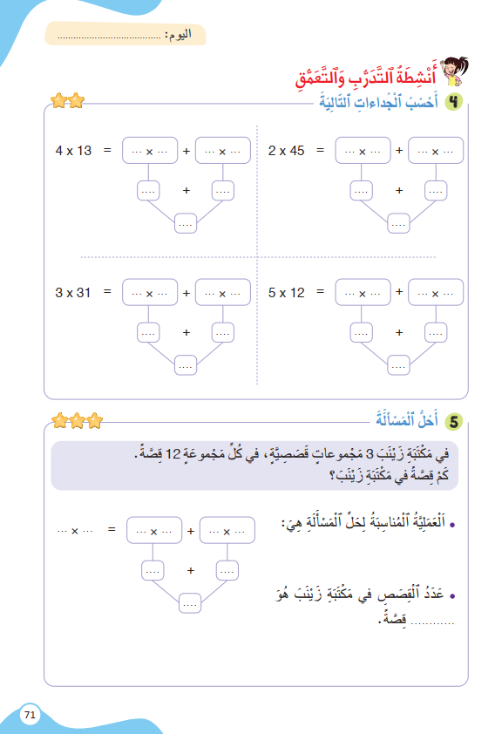
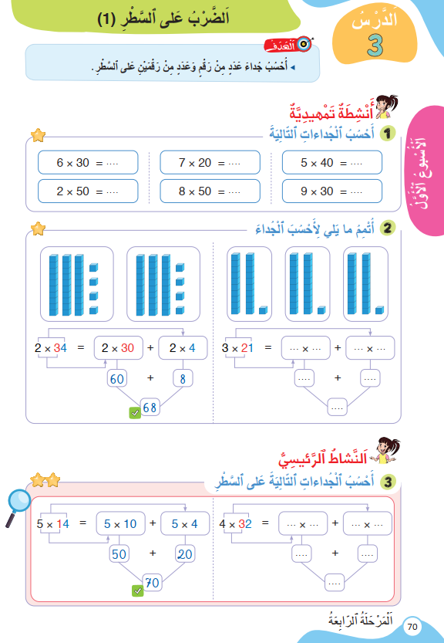
درس اليوم
(ة)خاص بالأستاذ
الضرب على السطر (1)

Slide 5



(ة)خاص بالأستاذ
مراحل الدرس
1
افتتاح الدرس
1
15
1
2
نمذجة
10
1
ممارسة موجهة
3
15
1
ممارسة مستقلة
4
12
1
اختتام الدرس
5
3

Slide 6
(ة)خاص بالأستاذ
عند نهاية الدرس
على الأقل 80% من المتعلمين سيكونون قادرين على:
حساب جداء عدد من رقم و عدد من رقمين
على السطر.

Slide 7

(ة)خاص بالأستاذ
افتتاح الدرس
1
تصحيح الواجب المنزلي
الحساب الذهني
1

Slide 8

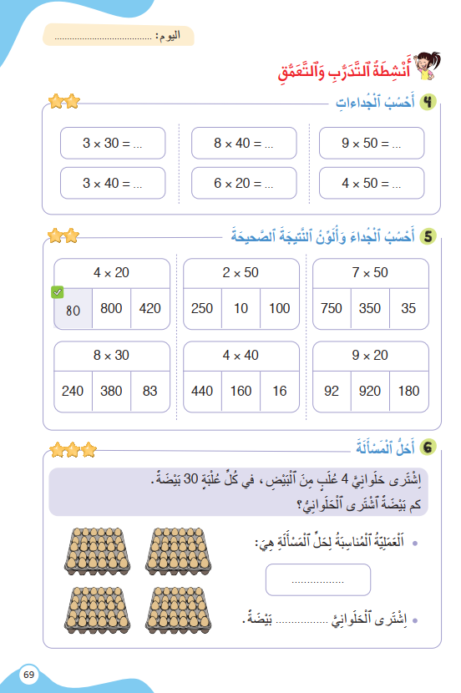
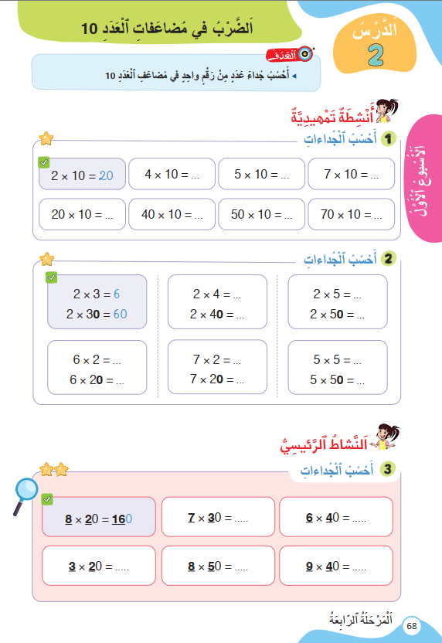
خذوا الكراسة ص 68 ، سنصحح تمارين الواجب المنزلي.

Slide 9
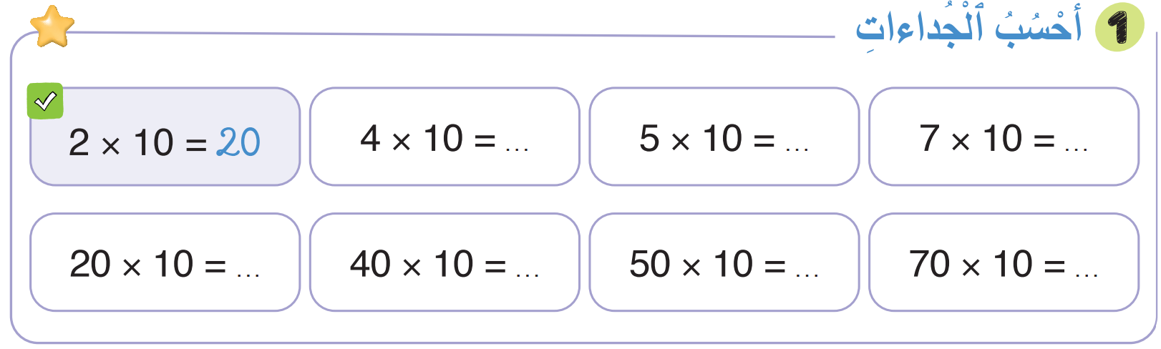
1
صححوا التمرين رقم 1 لديكم دقيقة
40
50
70
200
400
500
700

Slide 10
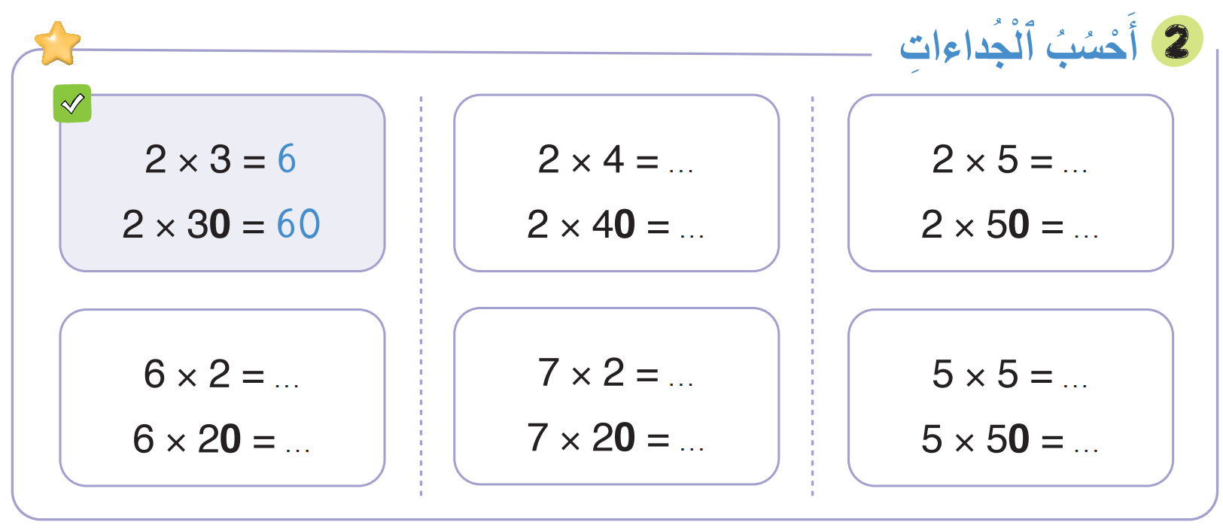
1
صححوا التمرين رقم 2 لديكم دقيقة
8
10
80
100
12
14
25
120
140
250

Slide 11
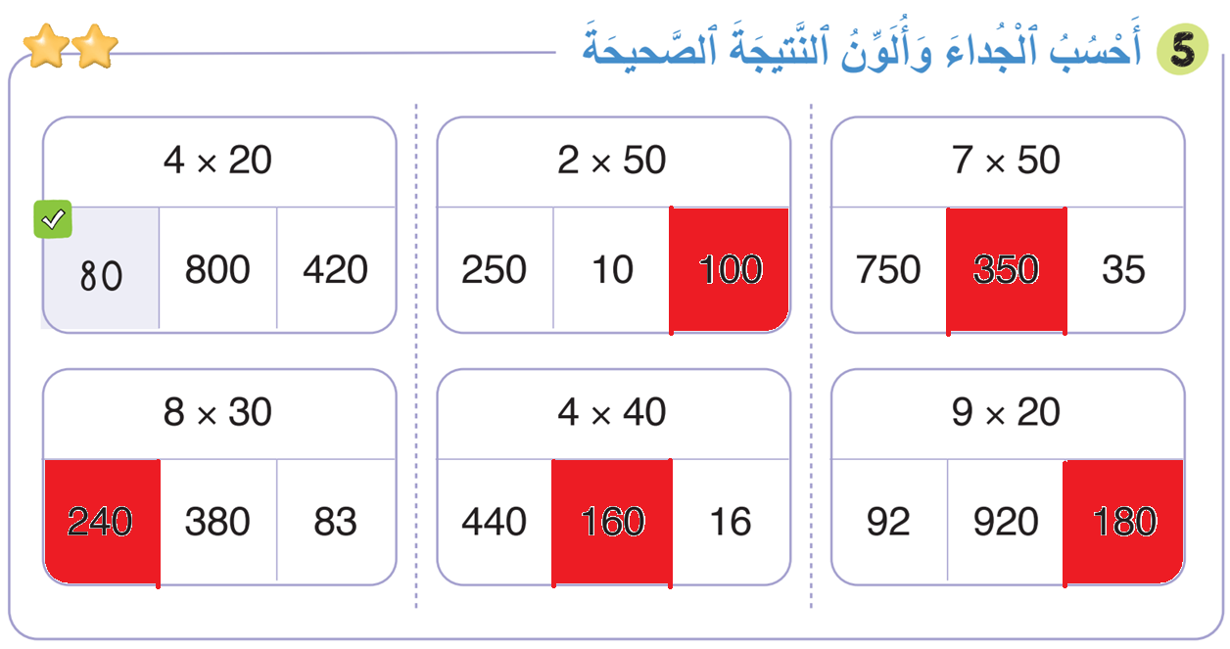
1
صححوا التمرين رقم 5 لديكم دقيقة

Slide 12
(ة)خاص بالأستاذ
افتتاح الدرس
1
تصحيح الواجب المنزلي
الحساب الذهني
1

Slide 13


مرحباً، سنتابع درسا جديدا مع مجد وندى.

Slide 14
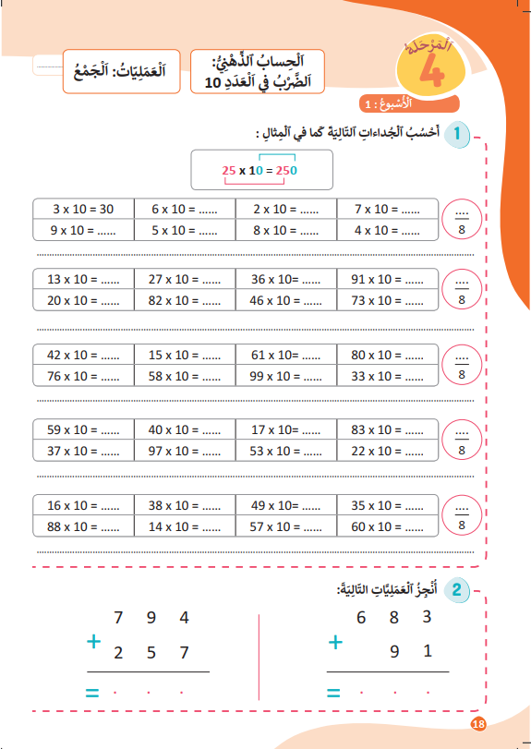
خذوا كراسات الحساب الذهني الصفحة 18

Slide 15
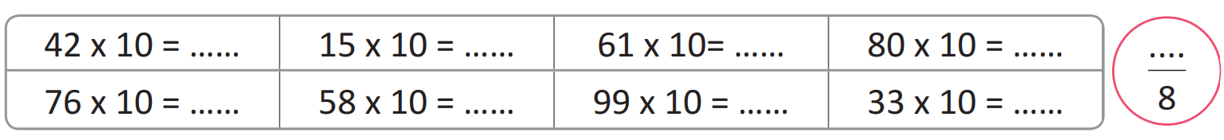
لديكم دقيقة لإنجاز هذه العمليات.

Slide 16
صححوا واكتبوا عدد الإجابات الصحيحة. لديكم دقيقة واحدة.
420
150
610
800
760
580
990
330

Slide 17
(ة)خاص بالأستاذ
نمذجة
2
حساب جداء عدد من رقم وعدد من رقمين على السطر؛

Slide 18

الآن سنتعلم كيف نحسب جداء عدد من رقم وعدد من رقمين على السطر باستعمال شجرة العد.

Slide 19

انتبهوا جيدا لشريط درس اليوم

Slide 20
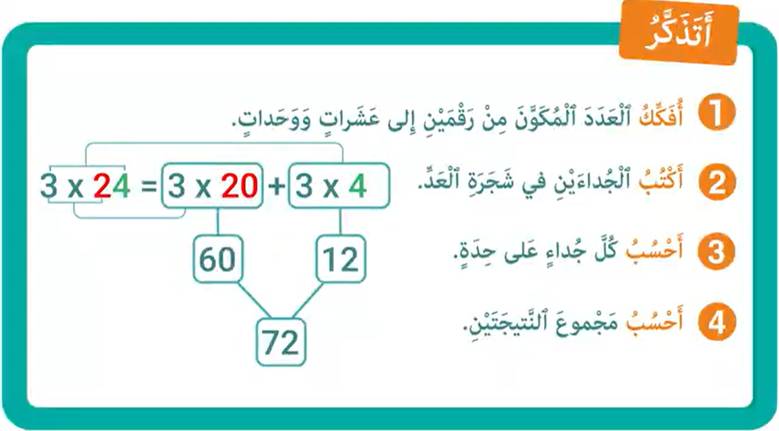
من يذكرنا بما تعلمناه مع مجد وندى حول حساب جداء عدد من رقم وعدد من رقمين؛

Slide 21
(ة)خاص بالأستاذ
ممارسة موجهة
3
النشاط 1
النشاط 2
النشاط 3

Slide 22

خذوا الألواح.

Slide 23
انتبهوا ، سننجز النشاط خُطْوَةً خطوة
5 x 46 = . x .. + . x .
.. + ..
…

Slide 24

ماذا نفعل في الخطوة الأولى؟
أَحْسُبُ مَجْموعَ النَّتيجَتَيْنِ
4
أَحْسُبُ كُلَّ جُداءِ عَلى حِدَةٍ
3
أَكْتُبُ الْجُداءَيْنِ ...
2
أُفَكِّكُ الْعَدَدَ ...
1
5 x 46 = . x .. + . x .
.. + ..
…

Slide 25

من يفكك العدد 46 إلى وحدات وعشرات؟
أَحْسُبُ مَجْموعَ النَّتيجَتَيْنِ
4
أَحْسُبُ كُلَّ جُداءِ عَلى حِدَةٍ
3
أَكْتُبُ الْجُداءَيْنِ ...
2
أُفَكِّكُ الْعَدَدَ ...
1
5 x 46 =…

Slide 26
ماذا نفعل في الخطوة الثانية؟
أَحْسُبُ مَجْموعَ النَّتيجَتَيْنِ
4
أَحْسُبُ كُلَّ جُداءِ عَلى حِدَةٍ
3
أَكْتُبُ الْجُداءَيْنِ ...
2
أُفَكِّكُ الْعَدَدَ ...
1
5 x 46 =…

Slide 27
اكتبوا الجداءين فقط بعد تفكيك العدد المكون من رقمين.
أَحْسُبُ مَجْموعَ النَّتيجَتَيْنِ
4
أَحْسُبُ كُلَّ جُداءِ عَلى حِدَةٍ
3
أَكْتُبُ الْجُداءَيْنِ ...
2
أُفَكِّكُ الْعَدَدَ ...
1
5 x 46 = . x .. + . x .

Slide 28
صححوا. من يشرح لنا كيف حصل على الجواب؟
أَحْسُبُ مَجْموعَ النَّتيجَتَيْنِ
4
أَحْسُبُ كُلَّ جُداءِ عَلى حِدَةٍ
3
أَكْتُبُ الْجُداءَيْنِ ...
2
أُفَكِّكُ الْعَدَدَ ...
1
5 x 46 = 5 x 40 + 5 x 6

Slide 29
ماذا نفعل في الخطوة الثالثة؟
أَحْسُبُ مَجْموعَ النَّتيجَتَيْنِ
4
أَحْسُبُ كُلَّ جُداءِ عَلى حِدَةٍ
3
أَكْتُبُ الْجُداءَيْنِ ...
2
أُفَكِّكُ الْعَدَدَ ...
1
5 x 46 = 5 x 40 + 5 x 6

Slide 30
احسبوا كل جداء على حدة.
أَحْسُبُ مَجْموعَ النَّتيجَتَيْنِ
4
أَحْسُبُ كُلَّ جُداءِ عَلى حِدَةٍ
3
أَكْتُبُ الْجُداءَيْنِ ...
2
أُفَكِّكُ الْعَدَدَ ...
1
5 x 46 = 5 x 40 + 5 x 6
.. + ..

Slide 31
صححوا. من يشرح لنا كيف حسب الجداءين؟
أَحْسُبُ مَجْموعَ النَّتيجَتَيْنِ
4
أَحْسُبُ كُلَّ جُداءِ عَلى حِدَةٍ
3
أَكْتُبُ الْجُداءَيْنِ ...
2
أُفَكِّكُ الْعَدَدَ ...
1
5 x 46 = 5 x 40 + 5 x 6
200 + 30

Slide 32
ماذا نفعل في الخطوة الثالثة؟
أَحْسُبُ مَجْموعَ النَّتيجَتَيْنِ
4
أَحْسُبُ كُلَّ جُداءِ عَلى حِدَةٍ
3
أَكْتُبُ الْجُداءَيْنِ ...
2
أُفَكِّكُ الْعَدَدَ ...
1
5 x 46 = 5 x 40 + 5 x 6
200 + 30

Slide 33
احسبوا مجموع النتيجتين.
أَحْسُبُ مَجْموعَ النَّتيجَتَيْنِ
4
أَحْسُبُ كُلَّ جُداءِ عَلى حِدَةٍ
3
أَكْتُبُ الْجُداءَيْنِ ...
2
أُفَكِّكُ الْعَدَدَ ...
1
5 x 46 = 5 x 40 + 5 x 6
200 + 30
…

Slide 34
صححوا.
أَحْسُبُ مَجْموعَ النَّتيجَتَيْنِ
4
أَحْسُبُ كُلَّ جُداءِ عَلى حِدَةٍ
3
أَكْتُبُ الْجُداءَيْنِ ...
2
أُفَكِّكُ الْعَدَدَ ...
1
5 x 46 = 5 x 40 + 5 x 6
200 + 30
230

Slide 35
(ة)خاص بالأستاذ
ممارسة موجهة
3
النشاط 1
النشاط 2
النشاط 3

Slide 36
فككوا العدد المكون من رقمين واكتبوا الجداءين فقط.
7 x 23 = . x .. + . x .

Slide 37
صححوا. من يشرح لنا كيف وصل إلى الجواب؟
7 x 23 = 7 x 20 + 7 x 3

Slide 38
احسبوا الجداءين ومجموع النتيجتين.
7 x 23 = 7 x 20 + 7 x 3
… + ..
…

Slide 39
صححوا. من يشرح كيف حسب توصل إلى الجواب؟
7 x 23 = 7 x 20 + 7 x 3
140 + 21
161

Slide 40
(ة)خاص بالأستاذ
ممارسة موجهة
3
النشاط 1
النشاط 2
النشاط 3

Slide 41
الآن خذوا كراساتكم الصفحة 70.

Slide 42

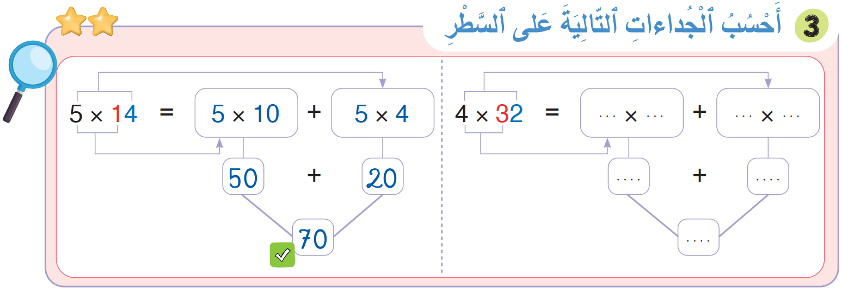

لديكم 3 دقائق لإنجاز هذا النشاط، سأمر بين الصفوف لمساعدتكم.
3

Slide 43

الآن؛ ستشتغلون في ثنائيات
كل واحد يقارن إنجازه مع زميله. تأكدوا أنكم اتبعتم الخطوات بشكل سليم.
لِنَتَذَكَّرْ

Slide 44

صححوا. لديكم دقيقة
1
4
30
4
2
120
8
128

Slide 45
(ة)خاص بالأستاذ
ممارسة مستقلة
4
أنجز بمفردي

Slide 46
على الصفحة 71 أنجزوا النشاط رقم 4 لديكم 5 دقائق.
سأمر بين الصفوف لأقدم المساعدة إليكم وأدون ملاحظاتي في كراساتكم.
5

Slide 47
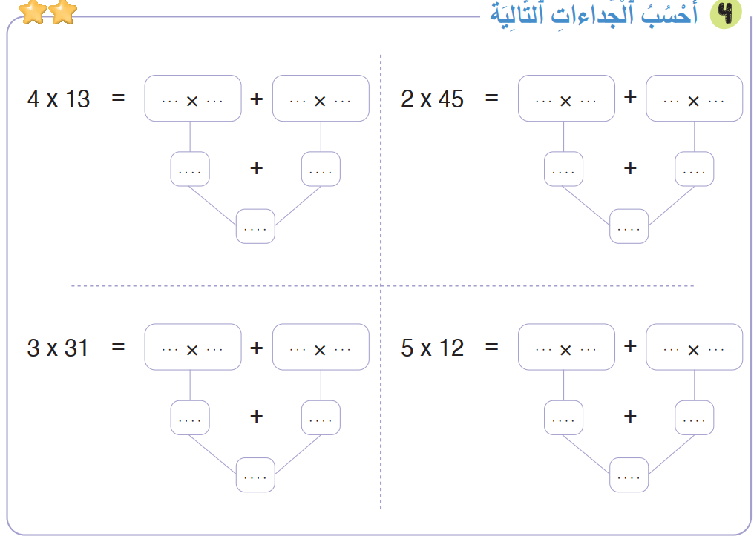
صححوا. لديكم دقيقة
1
4
10
4
3
2
40
2
5
40
12
80
10
52
90
3
30
3
1
5
10
5
2
90
3
50
10
93
60

Slide 48
(ة)خاص بالأستاذ
اختتام الدرس
5

Slide 49
انتبهوا جيدا! أكملوا في المنزل الأنشطة التي لم نقم بإنجازها في الصفحتين 70 و 71

Slide 50
إلى اللقاء. في الحصة القادمة، سنقوم بتصحيح الأنشطة المنجزة في المنزل.

Slide 51

(ة)خاص بالأستاذ
بناء على إنجازات المتعلمين خلال الممارسة المستقلة
ما تقديرك لنسبة التحكم في هدف الدرس؟
تسجل النسبة على صفحة اليوم من مذكرة الأستاذ.

